Slide 1

光纤应用调研
汇报人：颜思杰

Slide 2


报告提纲
研究背景
文献阅读
总结展望

Slide 3
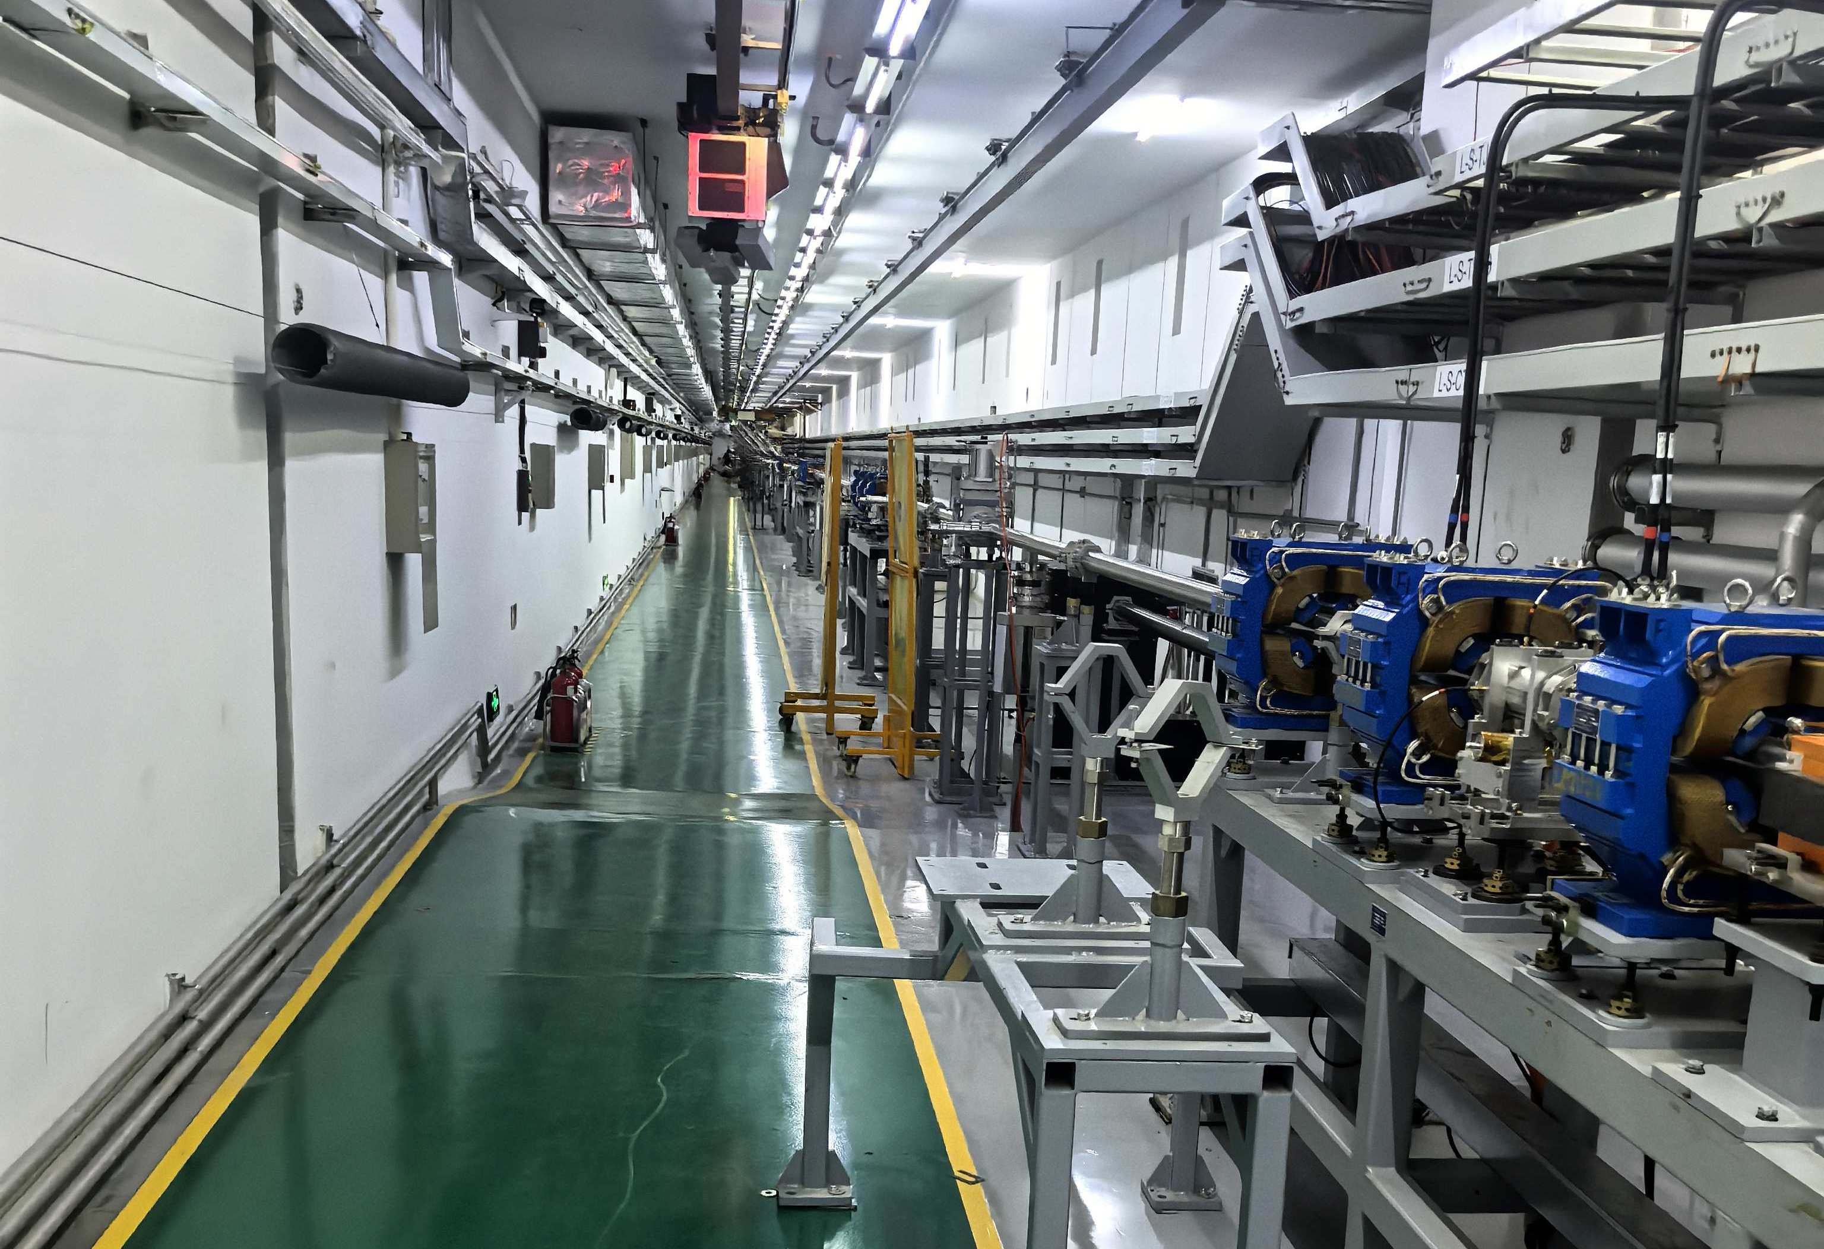
1.1 研究背景以及意义
加速器发展内在需求：
早期加速器（如回旋加速器）结构相对简单，对束流品质要求不高。随着高能物理、同步辐射光源、自由电子激光、散裂中子源等领域的飞速发展，对束流的亮度、稳定性和可控性提出了较高的要求：能量、强度、发射度
发射度的测量贯穿于加速器的设计、调试、运行以及优化整个过程
激光丝测量优势（与传统方法如丝靶测量比较）：
真正的非拦截与在线监测能力：激光丝允许在不中断束流的情况下进行实时诊断，这对于机器调试和优化至关重要
不受束流高流强工况影响：传统丝靶在高流强工况下不适用，高流强条件下丝靶可能熔毁，而激光丝流强影响
全光纤纳秒激光：得益于AR-HCF的优异特性，具有稳定性高、免维护、易于集成、光学对准鲁棒性强的巨大优势。这使得强大的激光诊断/操控工具可以从一个复杂的光学实验平台，转变为一个可以标准化、模块化集成到任何加速器中的 “即插即用” 设备
传统固体核心光纤在高功率传输中受限于非线性效应（如SBS、SRS）和损伤阈值，而空心光纤（Hollow-Core Fiber, HCF）因其光场主要在空气中传输，显著降低了非线性效应和热损伤风险，成为高功率激光传输的理想介质
实现高功率、低非线性、高光束质量的激光传输
Page:01

Slide 4
1.2 所涉及重要概念
反谐振空芯光纤AR-HCF： (Anti-Resonant Hollow-Core Fiber) | 利用反共振效应引导光在空气核心中传输，减少与玻璃的相互作用，降低非线性和损伤风险
空芯光纤HCF：(Hollow-Core Fiber) | 光在空气或气体核心中传输的光纤，适用于高功率、窄线宽激光传输。与固体核心光纤相比，具有低非线性、高损伤阈值等优点
光子带隙空心光纤：PBG-HCF (Photonic Bandgap Hollow-Core Fiber) | 光子带隙空心光纤。利用光子带隙效应引导光的光纤，具有特定的传输带宽
Kagome结构空心光纤：Kagome HCF | 一种具有Kagome晶格结构的空心光纤，通过抑制耦合机制实现宽带传输
嵌套反共振无节点光纤：NANF (Nested Antiresonant Nodeless Fiber) | 嵌套反共振无节点光纤。一种AR-HCF设计，通过嵌套管结构增强反共振效应，降低损耗
激光诱导损伤阈值：LIDT (Laser-Induced Damage Threshold) | 材料能承受的激光功率密度而不受损的阈值
模场直径：MFD (Mode Field Diameter) | 光在光纤中传输时的有效直径
传输效率：TE(Transmission Efficiency) | 输出功率与输入功率的比率
有限元分析：FEA (Finite Element Analysis) | 数值模拟方法，用于光纤设计
高阶模：HOM (Higher-Order Mode) | 光纤中除基模外的其他模式，可能导致光束质量下降
数值孔径：NA | 描述光纤接收光的能力，影响耦合条件和模式控制
有效面积：A_eff | 光在光纤中传输的有效横截面积，影响非线性阈值
Page:02

Slide 5
1.3 光纤应用中的光学概念
名称 | 解释 | 来源/种类
衰减 / 损耗（Attenuation / Loss） | 光在光纤中传输时功率的减少。单位通常是 dB/km | 包括材料吸收（玻璃本身的特性）、瑞利散射（由微观密度起伏引起）、弯曲损耗、以及空心光纤特有的限制损耗（光从核心泄漏到包层）
色散（Dispersion） | 导致光脉冲中不同频率成分（或不同模式）以不同速度传播，从而引起脉冲展宽的现象 | 材料色散： 材料折射率随波长变化 波导色散： 由波导结构本身引起
保偏光纤（Polarization-Maintaining Fiber） | 保持一个线偏振态不变。 通过在核心两侧引入强烈的非对称应力区，使光纤在两个正交轴向上具有不同的传播常数。这样一来，如果一个轴向的偏振态被完美激发，即使光纤受到弯曲或振动，光也能保持在该偏振态，因为能量不会耦合到另一个正交偏振态上
非线性效应（Nonlinear Effects） | 当光功率密度极高时，光纤的折射率会依赖于光强，从而产生非线性现象 | 受激布里渊散射：会产生后向传播的斯托克斯光，限制前向传输功率，并可能损坏激光器 受激拉曼散射： 对宽带和窄带激光都有影响，将能量转移到更长的波长
光束质量（Beam Quality Factor） | 用 M²因子 表示，衡量实际光束与理想高斯光束的接近程度 | M² = 1： 完美的基模高斯光束 M² > 1： 光束质量下降，可能包含了高阶模
Page:03

Slide 6
1.4 光纤操作注意事项
名称 | 操作方式
耦合对齐 | 1.精准对齐：使用五轴调整台确保输入激光与光纤核心对齐，避免高阶模激发和端面损伤 2.模式匹配：通过透镜系统调整光束腰斑，匹配光纤的模场直径（MFD） 3.低功率优化：先在低功率（<5W）下优化耦合，再逐步升高功率，避免热漂移和损伤
热管理 | 1.端面冷却：使用气体流动（如氦气）或热沉冷却光纤端面，防止热透镜效应和损伤 2.CLS应用：在输入端附近集成包层光剥离器（CLS），移除杂散光，降低局部温度 3.温度监控：使用热像仪实时监测光纤温度，确保低于涂层热限（通常<100°C
损伤阈值保护 | 1.端面清洁：避免灰尘和污染物，使用端帽（End Cap）保护输出端 2.功率渐变：以小步长（如220W）增加功率，每步停留120秒，观察稳定性和热行为 3.真空或气体填充：对于高功率窄线宽激光，将光纤核心抽真空或填充非拉曼活性气体（如氩气），抑制SRS
弯曲与机械处理 | 1.弯曲半径：避免小于5cm的弯曲半径，防止弯曲损失和模式失真 2.固定与保护：使用玻璃管或环氧树脂固定光纤端部，防止振动和应力集中
非线性效应控制 | 1.光谱监控：实时监测输出光谱，检测SRS、SBS等非线性效应 2.线宽管理：对于窄线宽激光，使用CTFBG调制拓宽线宽，提高SBS阈值 3.光纤设计：选择大核心直径、低重叠积分的设计，降低非线性增益系数
全光纤系统集成 | 1.熔接技术：使用低损耗熔接连接AR-HCF与固体核心光纤，确保机械强度和光学性能。 2.抗反射涂层：在熔接点应用多层抗反射涂层（如Ta₂O₅/SiO₂），减少菲涅尔反射
Page:04

Slide 7
1.5 光纤对比介绍
光纤类型 | 工作原理 | 优势 | 劣势
传统固体光纤 Solid Core Fiber | 基于全内反射原理 光在固体玻璃核心中传输 | • 技术成熟，成本低 • 损耗极低(0.17-0.2 dB/km) • 机械强度好 | • 非线性效应显著 • 功率容量有限 • 热效应明显 | 全内反射：当光从高折射率介质射向低折射率介质时，如果入射角大于临界角，光会完全反射回高折射率介质中
光子带隙空芯光纤 PBG-HCF | 利用光子带隙效应 周期性结构形成光子禁带 | • 非线性效应极低 • 损伤阈值高 • 空气中传输，延迟低 | • 传输带宽较窄 • 制造工艺复杂 • 存在表面模 | 光子带隙：在周期性介电结构中，特定频率范围的光无法传播，形成"光子禁带"。通过在周期性结构中引入缺陷，可将光限制在缺陷中传输
反谐振空芯光纤 AR-HCF | 基于反谐振反射原理 光在空气核心中被限制 | • 传输带宽极宽(>200 THz) • 低非线性，高损伤阈值 • 设计灵活 | • 弯曲损耗较敏感 • 制造工艺复杂 • 早期产品损耗较高 | 反谐振效应：通过设计包层管壁厚度，使特定波长的光在管内发生相消干涉，无法穿透管壁而被反射回核心，实现低损耗传输
Kagome空芯光纤 | 采用抑制耦合机制 基于Kagome晶格结构 | • 宽带传输特性 • 表面模少 • 适合超快脉冲传输 | • 损耗相对较高 • 制造难度大 • 成本较高 | 抑制耦合：核心模式与包层模式在横向波矢量上严重失配，耦合被强烈抑制，光被迫留在核心中传输
光子晶体光纤 PCF | 通过微结构设计 控制光传输特性 | • 无截止单模特性 • 色散可灵活调控 • 设计自由度极高 | • 制造工艺复杂 • 某些结构损耗较高 • 成本较高 | 无截止单模：通过合适的设计，PCF可以在所有波长下都保持单模传输，不受传统单模光纤的截止波长限制
多模光纤 MMF | 支持多个模式 同时传输 | • 耦合效率高 • 对准容差大 • 成本较低 | • 模式色散严重 • 带宽有限 • 光束质量差 | 模式色散：不同传播模式的光在光纤中走过的路径长度不同，导致到达时间不同，从而引起脉冲展宽
保偏光纤 PMF | 通过应力区设计 保持偏振状态 | • 偏振稳定性好 • 适合干涉测量 • 偏振相关损耗低 | • 成本较高 • 带宽相对较小 • 耦合要求高 | 保偏机制：在纤芯两侧引入非对称应力区，使光纤在两个正交方向上具有不同的传播常数，阻止偏振态之间的能量耦合
Page:05

Slide 8
1.6 光纤对比介绍
光纤类型 | 典型损耗 | 核心直径 | 包层直径 | 模式特性 | 功率容量 | 传输带宽 | 非线性系数 | 主要应用
传统固体光纤 | 0.17-0.2 dB/km @1550nm | 8-10 μm (单模) 50-62.5 μm(多模) | 125 μm | 单模：M²≈1.05-1.2 多模：M²>2.0 | 10-100 W (连续波) | 10-100 nm (单模窗口) | 高 | 通信网络 低功率传感
光子带隙空芯光纤 | 10-150 dB/km @1060nm | 10-20 μm | 150-200 μm | 准单模 M²≈1.1-1.3 | >1 kW (连续波) | 20-50 nm (带隙宽度) | 极低 | 高功率激光传输 光纤陀螺
反谐振空芯光纤 | 0.1-1 dB/m @1060nm (最新：0.168 dB/km) | 20-100 μm | 200-300 μm | 单模/多模 M²≈1.03-1.8 | >2 kW (连续波) 10-100 μJ(脉冲) | >200 THz (>1000 nm) | 极低 | 高功率传输 超快脉冲 气体非线性
Kagome空芯光纤 | 0.5-2 dB/m @1060nm | 20-50 μm | 200-250 μm | 单模/多模 M²≈1.1-2.0 | >1 kW (连续波) 1-10 mJ(脉冲) | 500-1000 nm (超宽带) | 极低 | 超快脉冲传输 激光点火 非线性光学
光子晶体光纤 | 1-10 dB/km @1550nm | 5-30 μm (可调设计) | 125-250 μm | 单模/多模 M²≈1.1-2.5 | 100 W-1 kW (取决于设计) | 可调设计 50-500 nm | 可调设计 | 超连续谱产生 光纤激光器 传感
多模光纤 | 0.5-3 dB/km @850nm | 50-200 μm (标准50/125, 62.5/125) | 125-400 μm | 多模 M²>5-20 | 10-100 W (受模式色散限制) | 10-100 MHz·km (带宽距离积) | 中等 | 短距离通信 照明 功率传输
保偏光纤 | 0.3-1 dB/km @1550nm | 8-10 μm | 125 μm | 单模 M²≈1.05-1.15 | 10-100 W (连续波) | 10-50 nm (偏振保持带宽) | 高 | 干涉测量 光纤陀螺 相干通信
Page:06

Slide 9
为什么需要AR-HCF

Slide 10
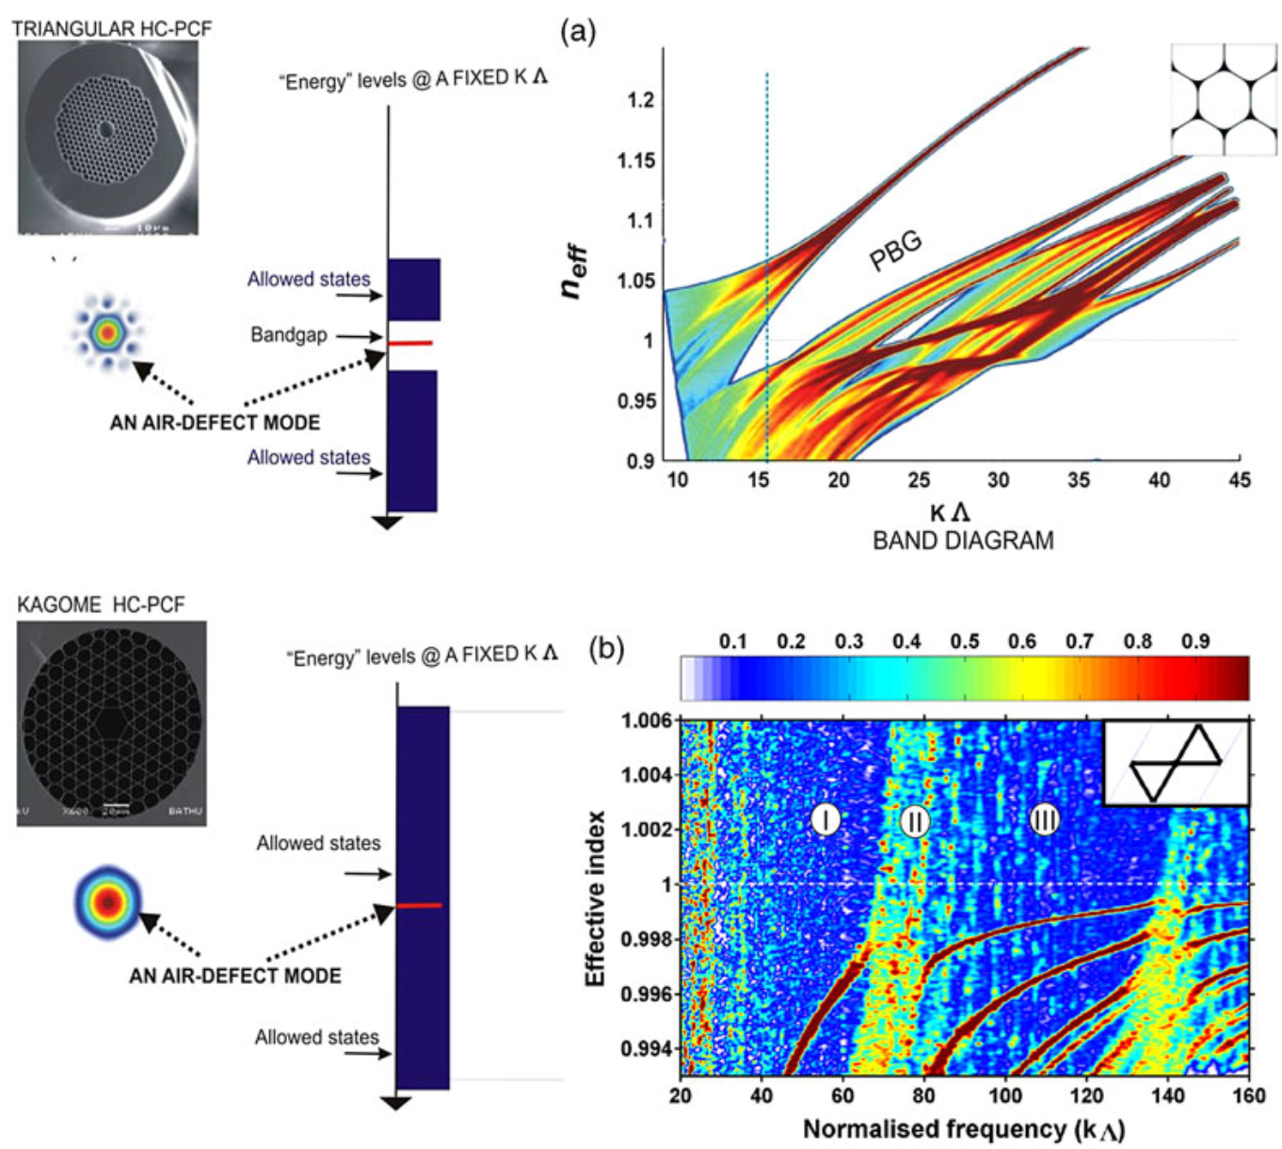
AR-HCF能提供更高功率
更高品质的输出激光
相较于光子带隙光纤（PBG-HCF），Kagome结构的光子晶体光纤（特别是新型的hypocycloid-core设计）因其大芯径、宽带宽和极低的玻璃重叠度，是高功率激光传输的更理想载体
带隙光纤：传输光被禁止在特定的能量区域（带隙）之外。这导致了其传输带宽较窄
Kagome光纤： 采用 “抑制耦合” 机制。光从核心泄漏到包层被强烈抑制。这赋予了它极宽的传输带宽
即使在没有完整光子带隙的情况下，光也能被有效地限制在Kagome光纤的纤芯中———打破传统认知
Page:07

Slide 11
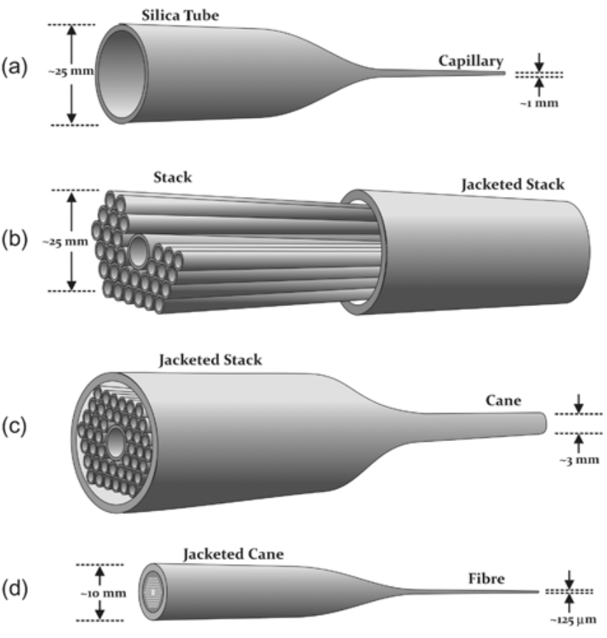
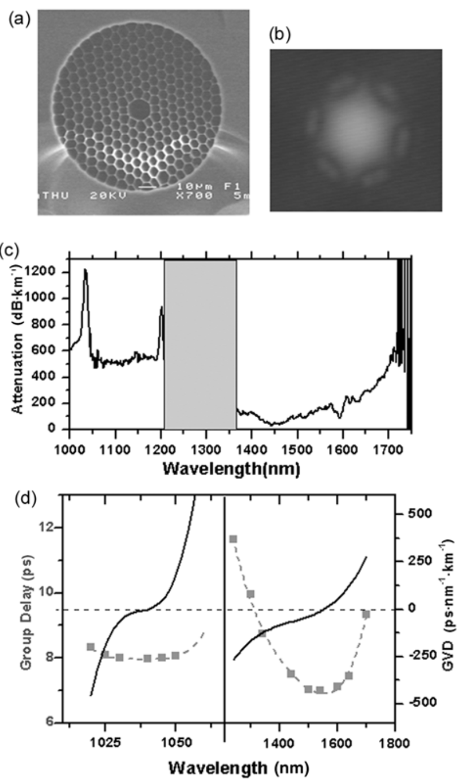
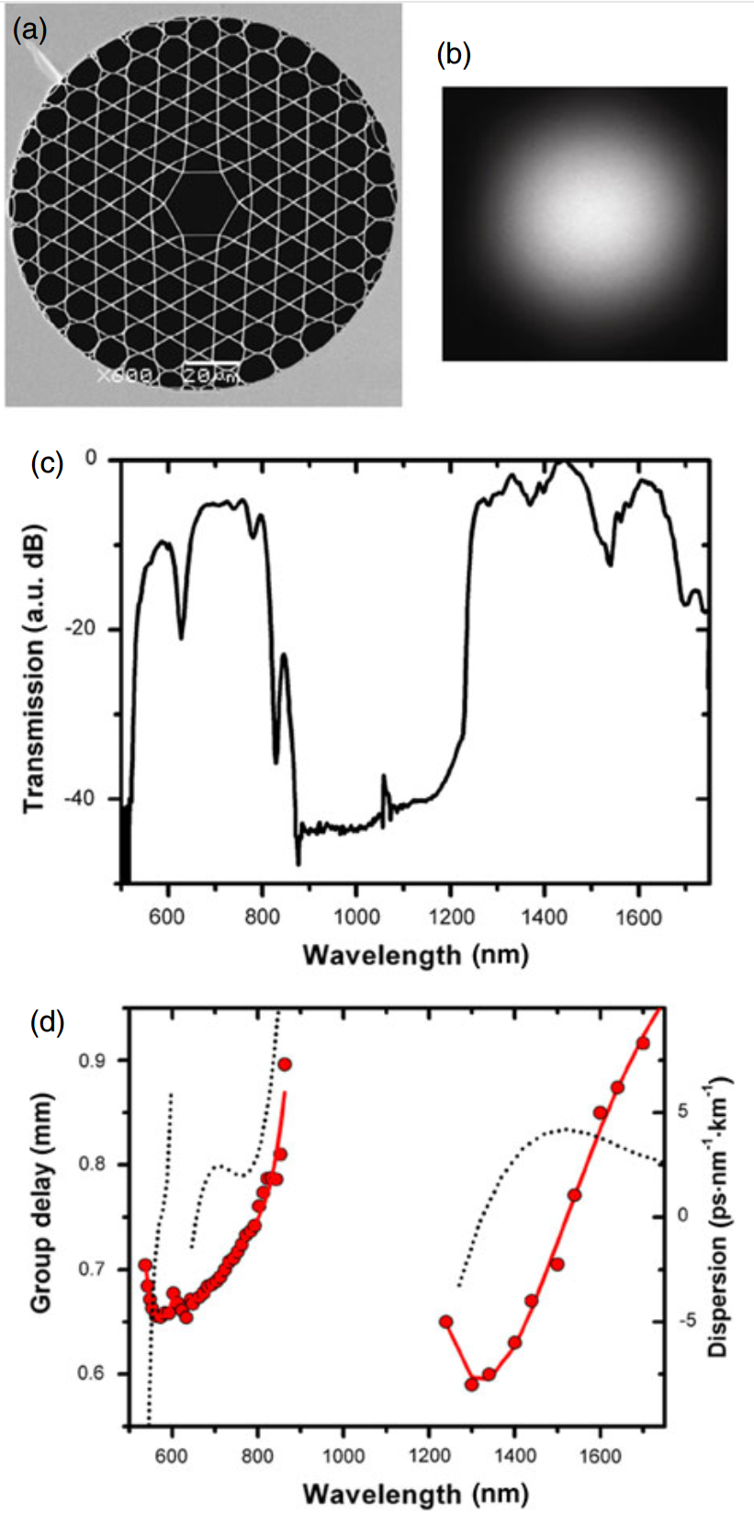
光纤制造以及光纤对比
光纤制造流程以及工艺近似，技术可行且成熟
光子带隙
表面模式： 近场光斑不干净，这会增加损耗并降低损伤阈值
窄带宽： 即使有两个带隙，每个带隙本身的宽度仍然有限制
高色散： 大的色散会使短脉冲展宽，不利于超快激光传输
Kagome光纤：
更高带宽、色散更低：玻璃重叠度低，受玻璃材料色散影响较小，但仍有较大的传输损耗
Fig.1 光纤制造过程：拉制毛细血管-堆叠并放入管套-拉成预制棒-制成光纤
Fig.2 双带隙光纤特性
Fig.3 传统Kagome光纤特性
Page:08

Slide 12
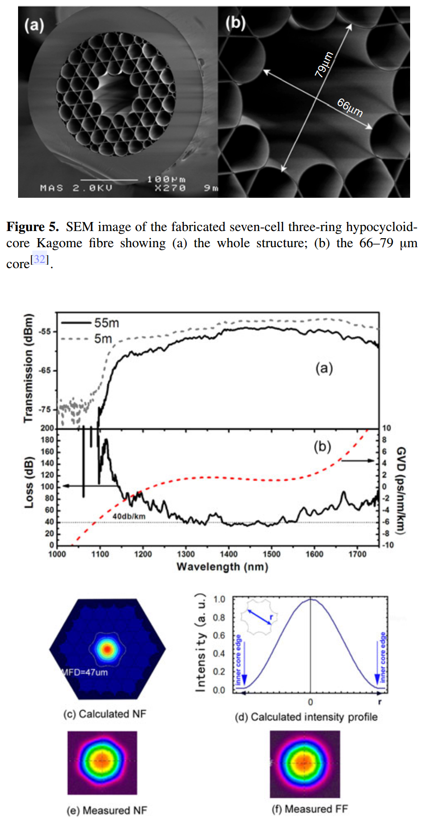
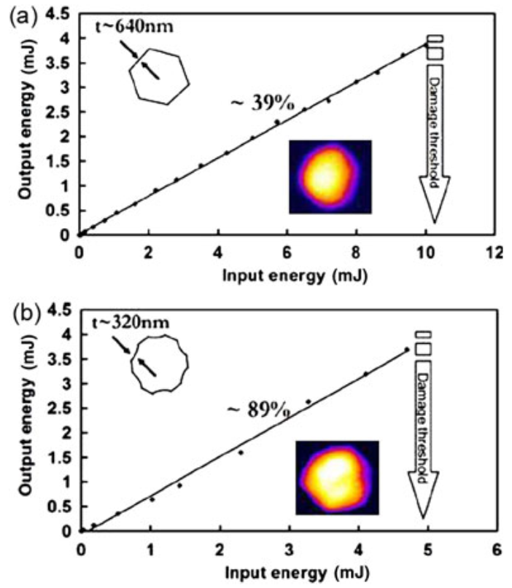
优化传统Kagome光纤
新型的7细胞、3环、圆内旋轮线 核心结构的Kagome光纤。这种结构使核心壁更平滑，增强抑制耦合效果
全文的技术核心和创新点。通过将核心形状优化为圆内旋轮线，解决了传统Kagome光纤损耗高的问题
其损耗（40 dB/km）已经与当时的带隙光纤相当，但带宽却远远超出
极低的玻璃重叠度直接带来了极高的激光损伤阈值和极低的非线性效应，这正是高功率传输最需要的特性
Fig.1 优化后的Kagome光纤性能
Fig.2 传统Kagoma光纤与优化后光纤传输能量对比
Page:09

Slide 13
公里级传输、千瓦级功率、单模质量传输

Slide 14
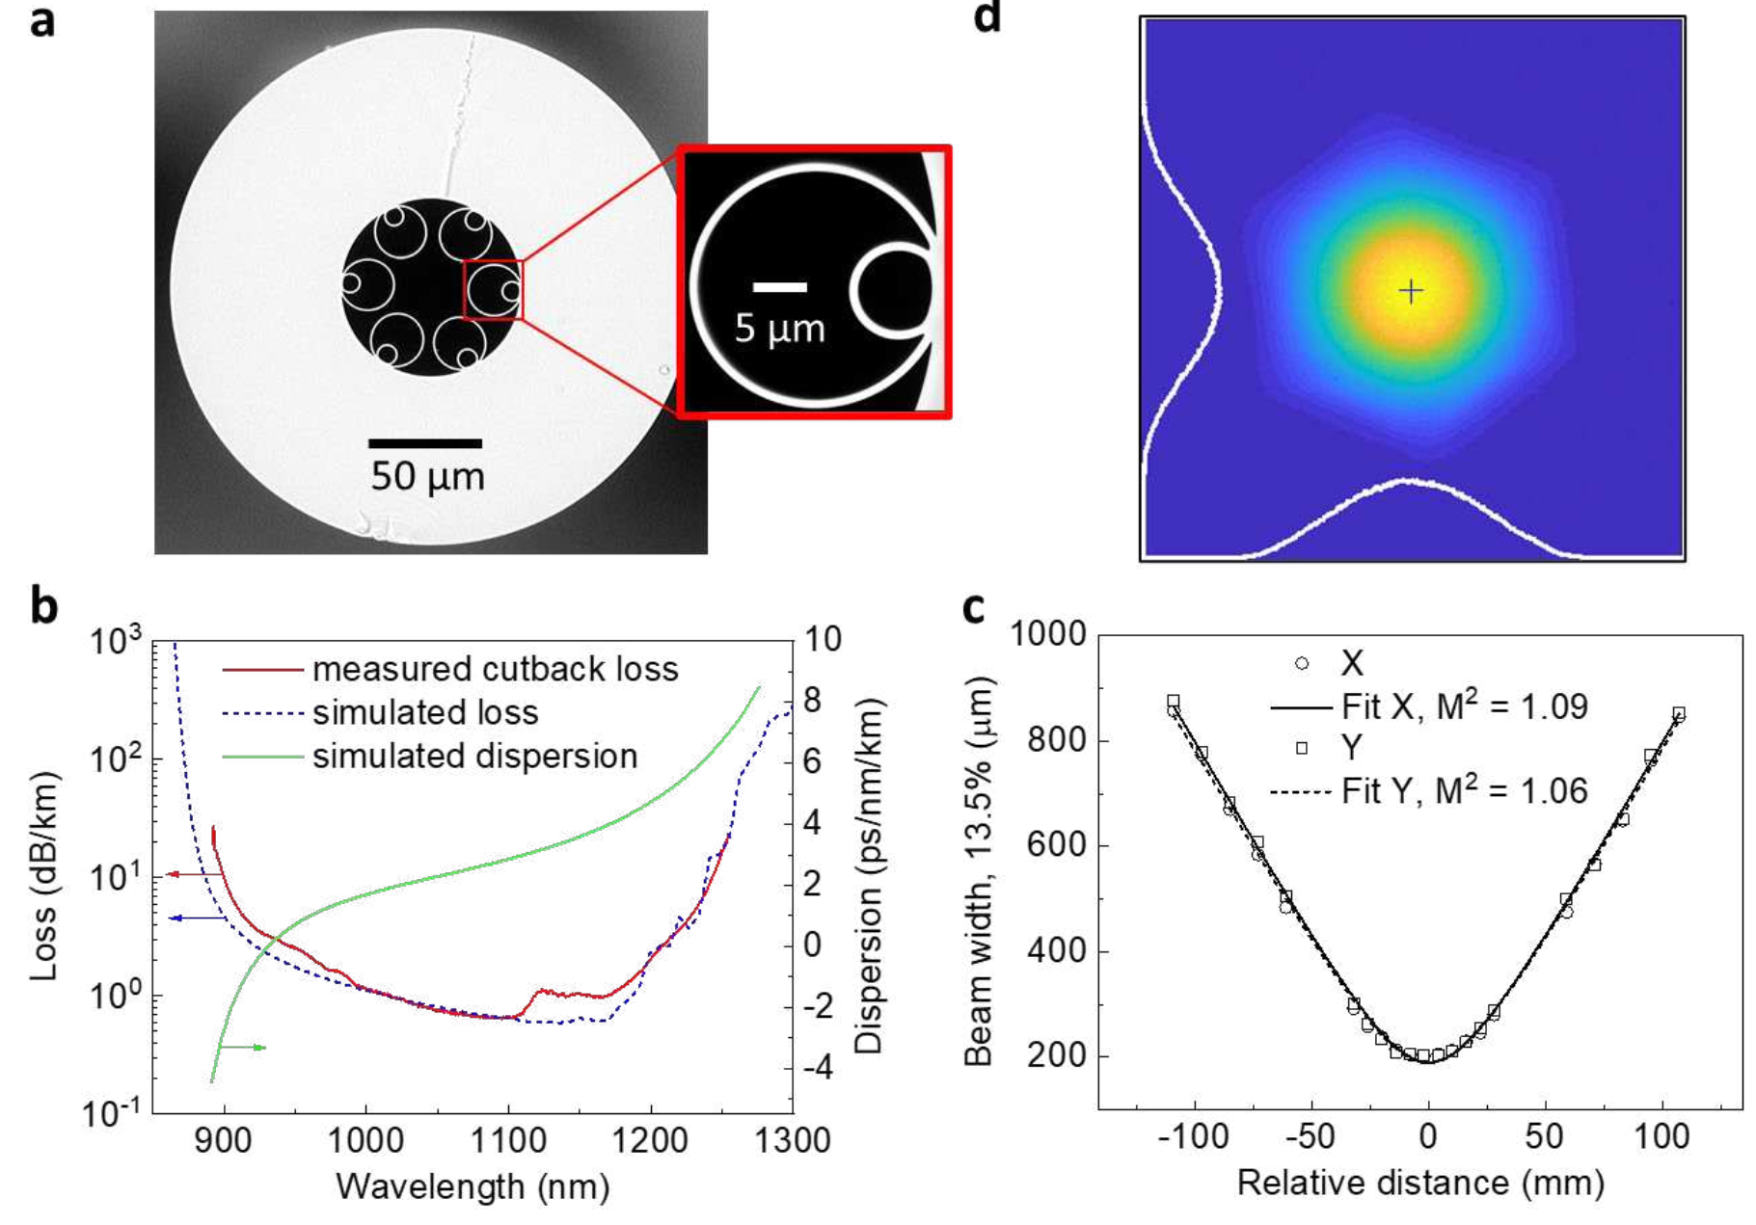
嵌套结构、5细胞、
3环、无节点设计
在1公里长的嵌套式无节点反谐振光纤中，传输了1.086 kW的连续激光，传输效率高达~80%，输出光束质量M² ~1.1
嵌套：在基本的单层管内部再嵌入一层更小的管。这就像给光上了“双保险”，进一步增强了反谐振效应，显著降低了限制损耗和弯曲损耗
无节点：早期的AR-HCF，支撑管之间有时会有连接点（节点），这些节点会引入额外的损耗和模式扰动。NANF通过精巧的设计消除了这些节点：
堆叠：将精确控制的中空玻璃毛细管按照六角形等方式紧密地堆叠在一起。在这个阶段，毛细管之间是相互接触的。
拉伸与表面张力控制：在光纤拉丝炉的高温下，通过精确控制温度、拉丝速度和压力，利用熔融玻璃的表面张力效应。表面张力会使熔融玻璃倾向于表面积最小化。在堆叠的毛细管接触点，这种力会使接触点处的玻璃向内回缩，从而在原本接触的毛细管之间形成一个微小的间隙
Fig.1 a纤维横截面的扫描电子显微镜图像。b测量和模拟的传播损耗（左轴），模拟的色散（右轴）。c在1064 nm处的M2（光束质量）测量。d在1064 nm处的NANF输出光束的近场照相机图像
Page:10

Slide 15
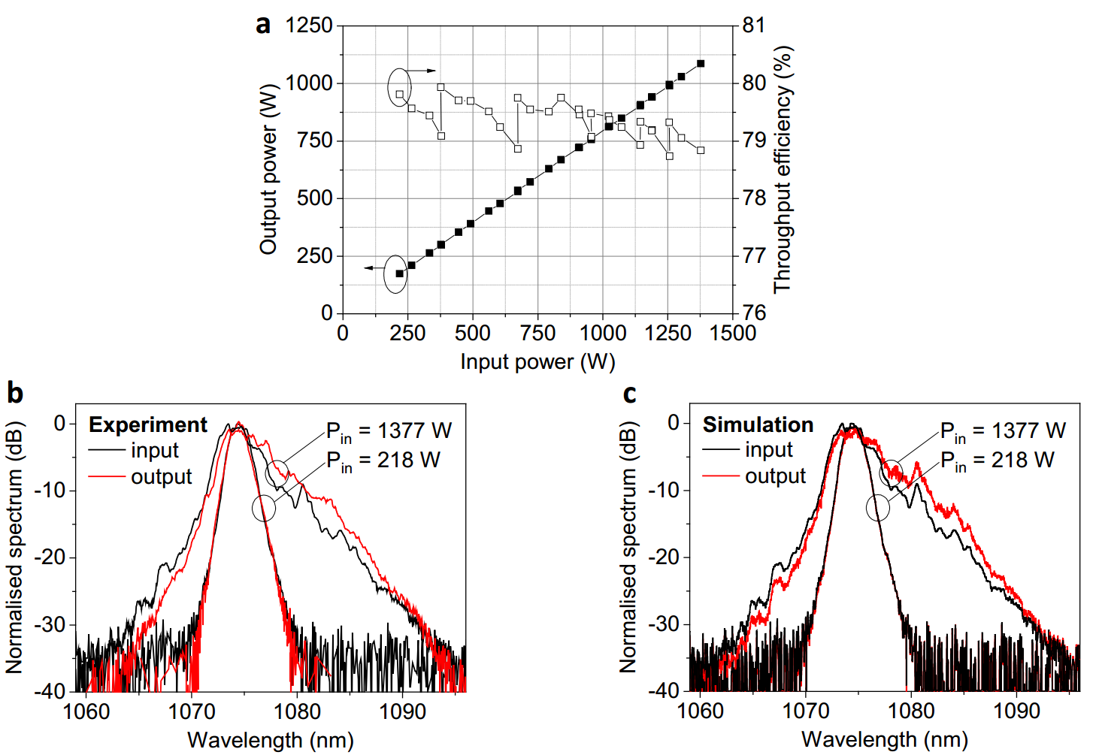
轴向平移抵消热效应、
减少耦合损失
在1公里长的嵌套式无节点反谐振光纤中，传输了1.086 kW的连续激光，传输效率高达~80%，输出光束质量M² ~1.1
阶梯状增加：当应用热透镜补偿方法时，效率曲线出现阶梯状增加
热透镜效应：一种物理现象，当激光通过光学元件（如透镜、窗口片、甚至激光晶体本身）时，元件会吸收一小部分激光能量并将其转化为热量。这种热量分布不均可能会导致元件发生变化（折射率、热膨胀形变）
造成后果：耦合效率下降、光束质量劣化、系统不稳定
调整手段：调整光学系统、抵消热效应
本文手段：轴向平移
初始状态：在低功率下（热透镜效应可忽略），精确调整所有元件位置，使耦合效率达到最高。此时，光束腰斑完美位于光纤输入端面
功率提升与监测：逐渐提高输入激光功率
观察信号：监测光纤的输出功率。随着功率升高，输出功率不再线性增长，甚至开始下降，这表明热透镜效应开始起作用，耦合状态恶化了
补偿：
由于热透镜效应使透镜焦距变短，导致焦点前移，需要将空心光纤的输入端朝着透镜的方向轻微移动
通过精密调整架（如文中所用的五轴调整台），微米级地移动光纤输入端，直到输出功率重新回到最大值
迭代过程：在功率爬升过程中，多次重复步骤3和4，以始终保持系统处于最佳耦合状态
Fig. 1 a左轴：NANF输出功率；右轴：传输效率；b在Pin = 218 W时实验测量的输入和输出光谱（Pout = 174 W）和Pin = 1377 W（Pout = 1086 W）；c基于与B中所示相同的实验测量的输入光谱和Pin值的模拟输出光谱）。
Page:11

Slide 16
抽真空减少非线性效应
（论证空气中的非线性效应）
在1公里长的嵌套式无节点反谐振光纤中，传输了1.086 kW的连续激光，传输效率高达~80%，输出光束质量M² ~1.1
从光纤输出的功率：数据点几乎是一条直线，最终达到了1086 W
传输效率：在整个过程中，效率稳定在~80%
实验谱：在最高功率下（紫色线），输出光谱相对于输入光谱发生了整体“红移”
模拟谱：通过建立包含空气拉曼效应的模型，成功地复现了红移现象
结论：这个红移不是来自石英玻璃的非线性，而是来自于纤芯中空气的受激拉曼散射。这首次明确指出了在长距离空心光纤中，空气本身成为了非线性效应的主要来源
Fig. 1 a左轴：NANF输出功率；右轴：传输效率；b在P_{in} = 218 W时实验测量的输入和输出光谱（P_{out} = 174 W）和Pin = 1377 W（P_{out} = 1086 W）；c基于与b中所示相同的实验测量的输入光谱和Pin值的模拟输出光谱）。
Page:12

Slide 17
更具优势的AR-HC光纤

Slide 18
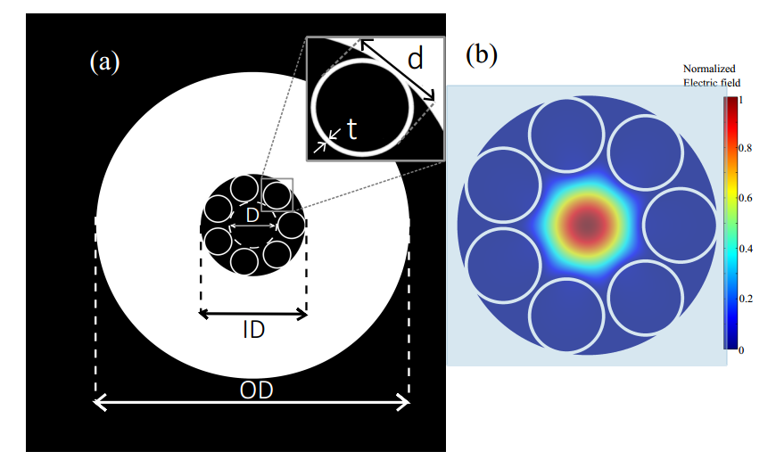
AR-HCF优势显著，
具有更高的损伤阈值
AR-HCF用于高功率传输：为高平均功率、高峰值功率的皮秒脉冲（22ps）寻找最佳的短距离（5-10米）传输光纤
光子带隙光纤虽然性能优异，但难以将纤芯做大，导致端面损伤阈值有限
反谐振光纤：更大的纤芯（AR-HC）带来了更高的损伤阈值和更宽松的耦合对准要求。虽然AR-HC本身不是严格单模，但通过简单的弯曲即可获得近乎单模的输出
Page:13

Slide 19
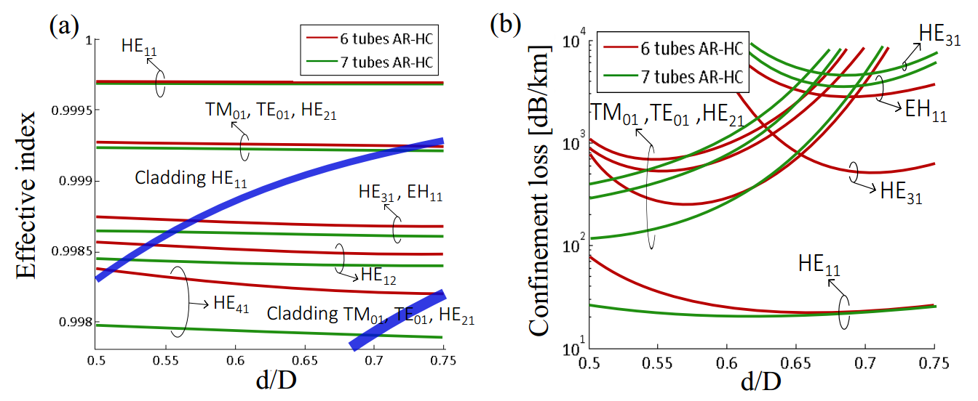
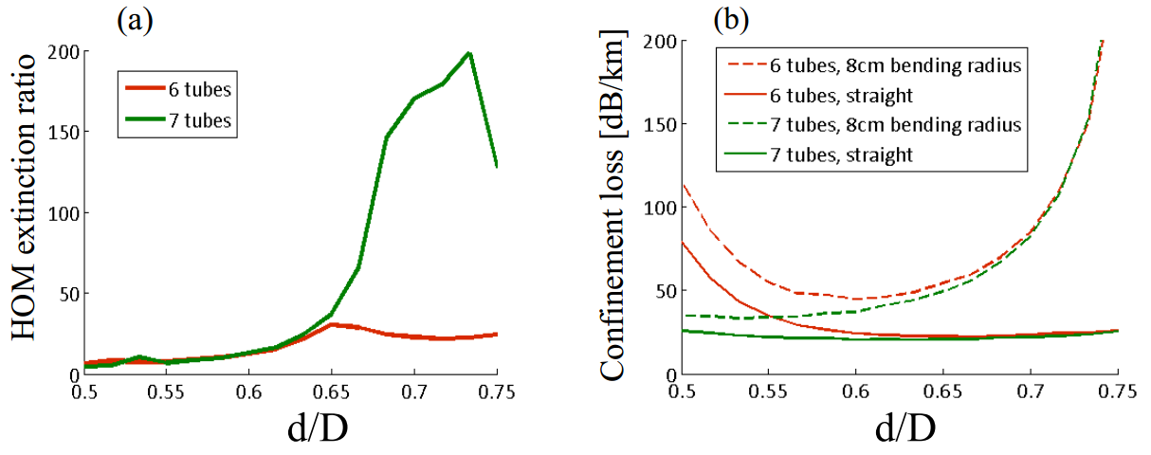
管径纤芯对于不同模式下的
光纤传输有影响
7管反谐振设计在抑制高阶模方面更具优势并且能实现高功率传输
有效折射率：光在光纤中传播的“速度”表征。不同的模式（基模、高阶模）有不同的有效折射率
限制损耗：光会从纤芯泄漏出去造成的损耗。单位是dB/m，值越低越好
从Fig.1 (b)图中，当 d/D > 0.65 时，6管结构（红线）有一个高阶模（HE31）的损耗在0.4-0.5 dB/m无法下降。而7管结构（绿线）的所有高阶模损耗都急剧上升。这意味着在7管光纤中，高阶模在较短的距离内就衰减没了，而基模的损耗依然很低（~0.02 dB/m）。说明7管模式具有较好的筛模能力
Fig.1 不同“管径与纤芯比”（d/D）下，光纤模式的有效折射率和限制损耗的变化
Fig.2 两种结构的“高阶模抑制比”
Page:14

Slide 20
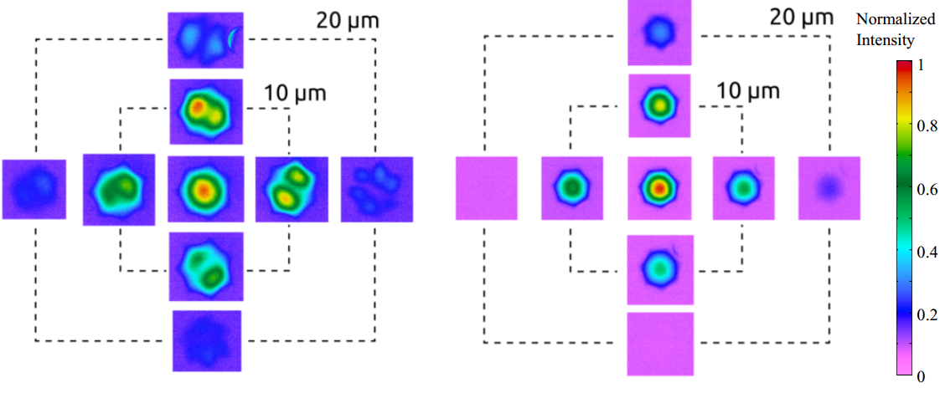
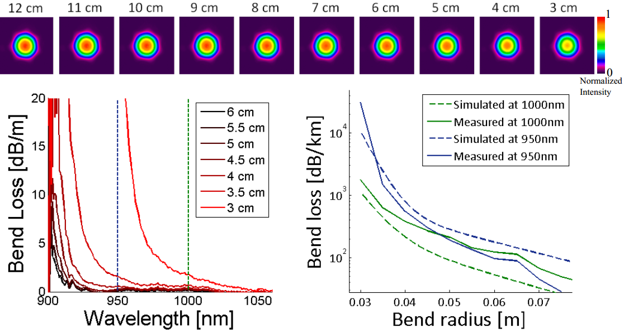
弯曲半径直接影响光纤的损耗
光纤弯曲对消除高阶模有效
近场光斑：直接从光纤端面输出的光强分布，反映了光纤中正在传输的模式
当偏移耦合位置，激发起高阶模时，伸直的光纤输出光斑变得复杂，出现了环形或其它形状（即出现了高阶模），而弯曲后的光纤，输出光斑依然几乎是纯净的基模
在3cm的极小弯曲半径下，在1064nm波长的弯曲损耗也低于0.5 dB/m。这说明他们制造的7管AR-HCF具有出色的柔性，足以满足大多数“柔性传输”应用的需求
Fig.1 不同状态下光纤的HOM影响
Fig.2 不同弯曲半径下的光纤性能示意图
Page:15

Slide 21
追求更高功率、更好的光束质量、论证后续工作可以在真空中开展

Slide 22
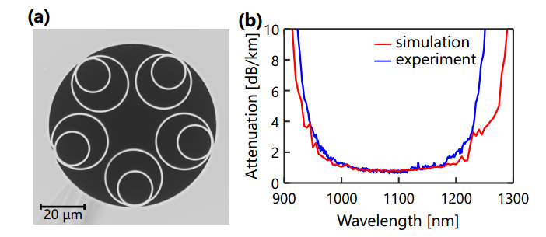
传输效率95%、2.2kW的性能边界
通过一段104.5米长的5管NANF，传输了2.2 kW的窄线宽（86 GHz）激光，传输效率达95%，光束质量M²=1.03（几乎达到衍射极限），同时也在38 GHz的更窄线宽下传输了1.7 kW
受激布里渊散射：一种由声波场介导的非线性效应，阈值极低，会导致强烈的后向散射，限制输出功率甚至损坏激光器
HCF优势：由于光与石英的重叠极小，SBS的增益被极大地抑制。本文估算，对于38 GHz线宽的激光，在104.5米充满空气的NANF中，SBS阈值高达~8.5 kW；如果抽真空，阈值更是达到~1.4 MW，而 实芯光纤阈值只有170 W。HCF在传输窄线宽高功率激光方面的绝对优势
Page:16

Slide 23
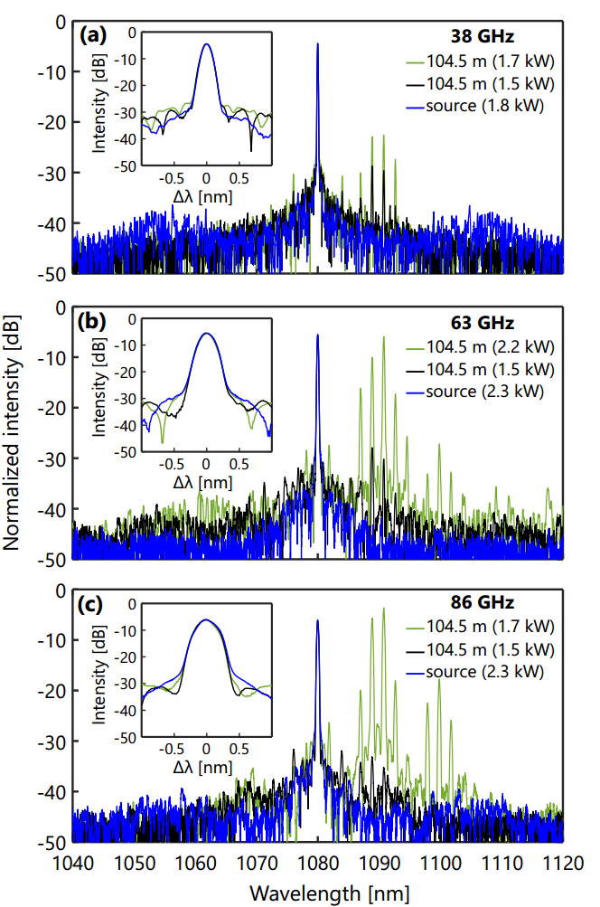
高功率下激发产生氮气尖峰
通过一段104.5米长的5管NANF，传输了2.2 kW的窄线宽（86 GHz）激光，传输效率达95%，光束质量M²=1.03（几乎达到衍射极限），同时也在38 GHz的更窄线宽下传输了1.7 kW
空气中氮气分子的“受激旋转拉曼散射” 产生尖峰。每个尖峰对应氮气分子一种特定的旋转能级跃迁。高功率激光激发了氮气，发出了非线性光谱现象。这在连续波千瓦级功率下是首次被清晰观测到。
化学蚀刻去除光纤的覆盖层（与嵌套结构（NANF）联系）：
高功率传输系统中的光：信号光、杂散光
嵌套：优化纤芯内信号光的束缚
杂散光来源：
耦合不完美：在将激光从自由空间耦合进光纤时，即使有极其微小的对准误差，也会有一小部分激光功率直接打在纤芯周围的玻璃结构上，而不是精确进入空气纤芯。这部分光一开始就成了包层光
光纤微弯或缺陷：在光纤受到微小弯曲或存在制造缺陷时，纤芯中的一小部分信号光可能会被散射或耦合到包层中
非线性效应：虽然很弱，但在极高功率下，仍可能产生一些非线性过程，生成不在基模的光，其中一些可能进入包层
Fig.1 激光源与NANF输出的光谱特性：在（a）38 GHz，（b）63 GHz，将来自激光源（蓝色）的测量输入信号光谱与1.5kW NANF输出（黑色）和最大NANF输出功率（绿色）进行比较
Page:17

Slide 24
利用CLS去除杂散光干扰
杂散光去除：包层光剥离器（CLS）
杂散光危害：
加热与损伤：光纤的聚合物涂覆层是为了保护玻璃光纤而存在的，但它无法承受高功率激光。杂散光在包层中传播，最终会被涂覆层吸收，产生大量的热
烧毁光纤：局部过热会碳化、烧毁涂覆层，进而损坏下方精密的玻璃微结构，导致光纤永久性失效
模式不稳定：不均匀的加热会改变光纤的局部折射率，引起热透镜效应等，干扰纤芯中主信号的传输稳定性
危害在高功率激光中尤为明显
化学蚀刻法的CLS：
去除涂覆层：在一小段光纤（例如1-2厘米）上，使用化学溶剂或激光烧蚀等方法，小心地去除掉聚合物涂覆层，使裸玻璃暴露出来
创造泄漏窗口：没有了涂覆层的全反射条件，在包层中传播的杂散光一旦到达这段被“剥光”的区域，就会因为折射率突变而泄漏到空气中（因为空气的折射率远低于玻璃）
保留纤芯信号：与此同时，由于纤芯内的信号光是被反谐振效应强烈限制在空气孔内的，它与玻璃的 overlap 极小，因此几乎不受这段蚀刻区域的影响，会继续向前传输
嵌套结构可以更好地将激光束缚在光纤内传播，而杂散光的去除有助于光纤的稳定、长久使用
Page:18

Slide 25
高峰值功率脉冲激光下的应用

Slide 26
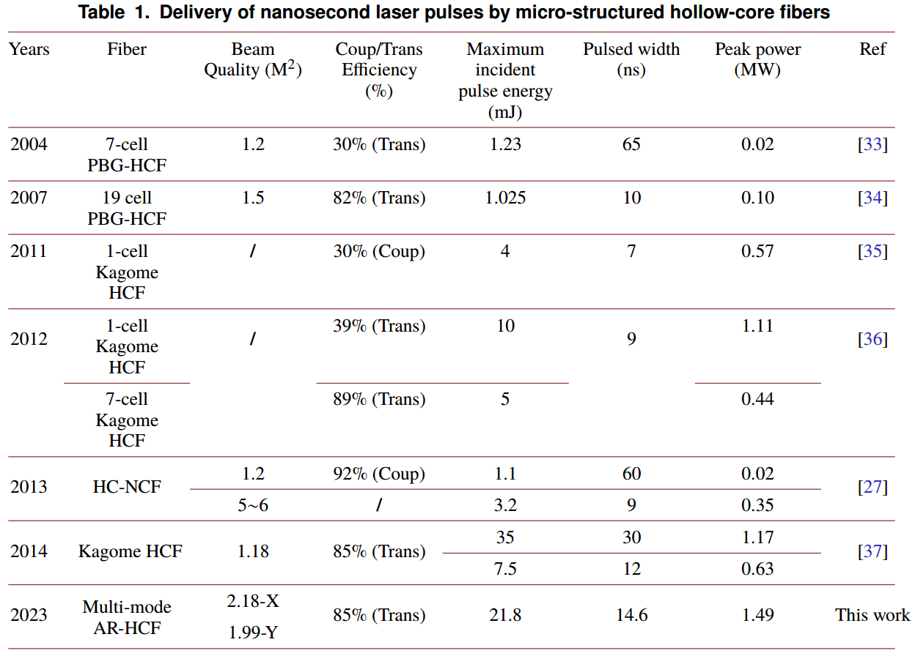
多模AR-HCF，光束质量差可能会导致传统准单模
耦合效率降低以及端面损伤
目标：解决低光束质量（M² ~2）的高能纳秒脉冲的传输问题
用多模AR-HCF: 因为对于低光束质量的激光，如果将它高效地耦合进一个准单模HCF，大部分能量会因为模式不匹配而泄漏到包层中，不仅效率低，还容易烧坏光纤。多模HCF的纤芯更大，能容纳更多模式，从而可以高效地接收低质量光束
多模AR-HCF设计：
使用18个扇形毛细管构成的包层，纤芯直径66 μm。这种结构稳定，易于控制
模式特性：这种光纤支持多个模式传输，但其数值孔径仍然很小（~0.03-0.045），
意味着输出光束的发散角很小，亮度依然很高
创纪录的脉冲传输：
传输了脉冲能量21.8 mJ，脉冲宽度14.6 ns（对应峰值功率1.49 MW）的激光
传输效率高达85%；输出光束的M²从2.18/1.99改善到了1.70/1.75。这说明MM-AR-HCF具有一定的模式净化：高阶模在传输过程中损耗更大，最终输出中基模的比例更高
激光诱导损伤阈值：
概念：光纤端面或内部所能承受的最高激光能量/功率密度
他们测量的LIDT为22.6 mJ（在85%效率下）。这比纤芯直径200μm的商业多模石英光纤的损伤阈值（约3-4 mJ）高了7倍。这充分展示了空心光纤高损伤阈值的优势
耦合对准的极端重要性：
一旦偏离最佳耦合位置，损伤阈值会急剧下降。在能量超过15mJ时，微米级的偏移就会导致端面整体损坏
真空密封：
他们将光纤两端密封在气室中并抽真空至1.02mbar。目的是防止空气电离。在极高的峰值功率密度下，空气中的分子可能被电离成等离子体，强烈吸收光能，瞬间摧毁光纤端面
Page:19

Slide 27
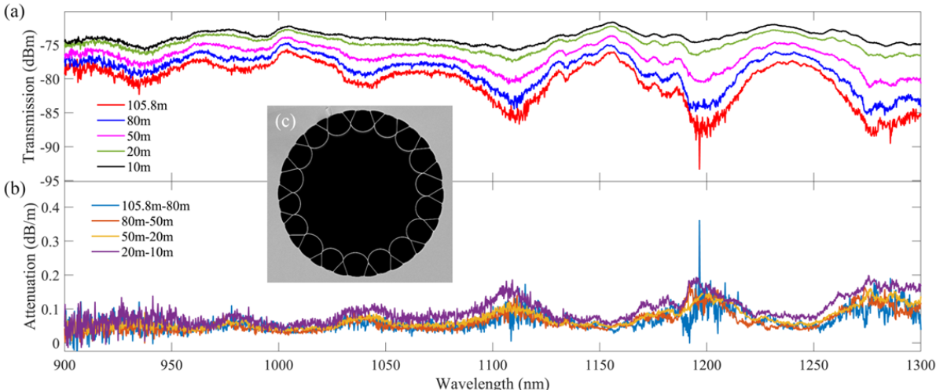
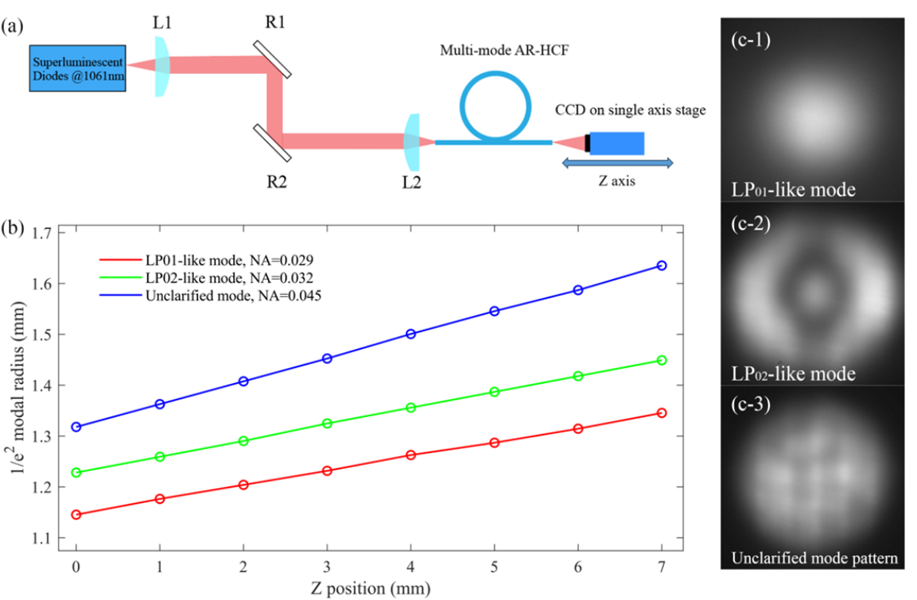
多模AR-HCF设计
目标：解决低光束质量（M² ~2）的高能纳秒脉冲的传输问题
测量NA：
一个光源（SLD）通过透镜耦合进光纤，用一个安装在平移台上的CCD相机记录不同传播距离（Z）处的远场光斑尺寸
改变耦合条件，在光纤中激发了不同的模式（LP01-like, LP02-like, 和未解析的模式（c-3）），并分别测量了它们的NA。都具有较小的NA（0.029-0.045）
小的NA意味着输出光束的发散角很小。这表明即使光纤是多模的，其输出光依然具有高亮度和良好的方向性，有利于后续的聚焦和应用
Fig.1 (a)900nm-1300nm的透射光谱，(b)900nm-1300nm的光纤损耗，(c)光纤横截面扫描电子显微镜示意图
Page:20

Slide 28
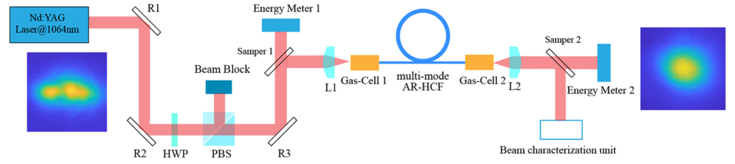
多模AR-HCF光路设计
光路设计
MM-AR-HCF: 这是被测试的 多模反谐振空心芯光纤，长9.8米。它是整个实验的传输媒介
真空气室: 光纤的 输入端 和 输出端 被分别密封在两个定制的气室内，内部压力维持在 1.02毫巴
目的: 防止高峰值功率的纳秒脉冲在光纤端面的焦点处电离空气。空气电离会产生等离子体，会瞬间吸收光能并摧毁精密的玻璃光纤端面。抽真空是保证系统能在高能量下工作的关键安全措施
Half Wave Plate (HWP) 和 Polarizer (Polarization Beam Splitter, PBS):调节激光功率
Lens1和Lens2实现模式匹配
CCD相机直接拍摄光纤输出的远场光斑图像
Page:21

Slide 29
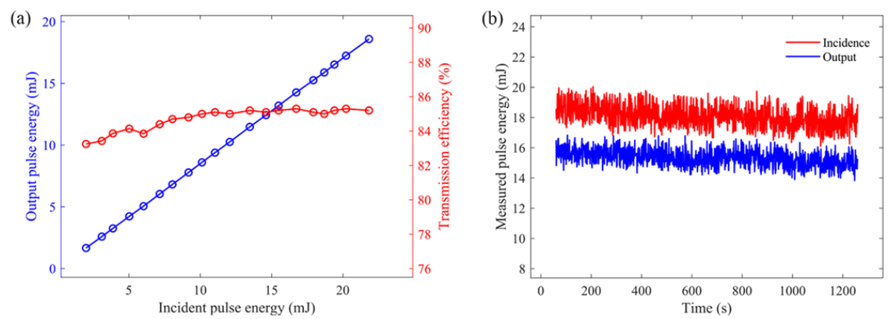
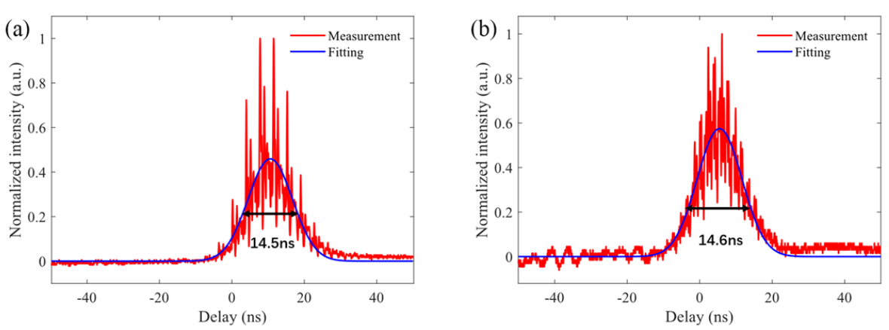
多模AR-HCF
脉冲激光传输测试
耦合、脉冲诊断
输出脉冲能量随输入能量线性增长，直至最高记录的23.4 mJ，平均为21.8 mJ
传输效率在整个过程中稳定在85%左右，表明没有出现能量传输饱和、系统稳定工作
脉冲能量长时间运行稳定性较好
输出脉冲与输入脉冲相比没有显著变化
Fig.1 (a)输出能量及传输效率VS.输入能量，(b)长时间传输激光能量的稳定性
Fig.2 脉冲时域表征
Page:22

Slide 30
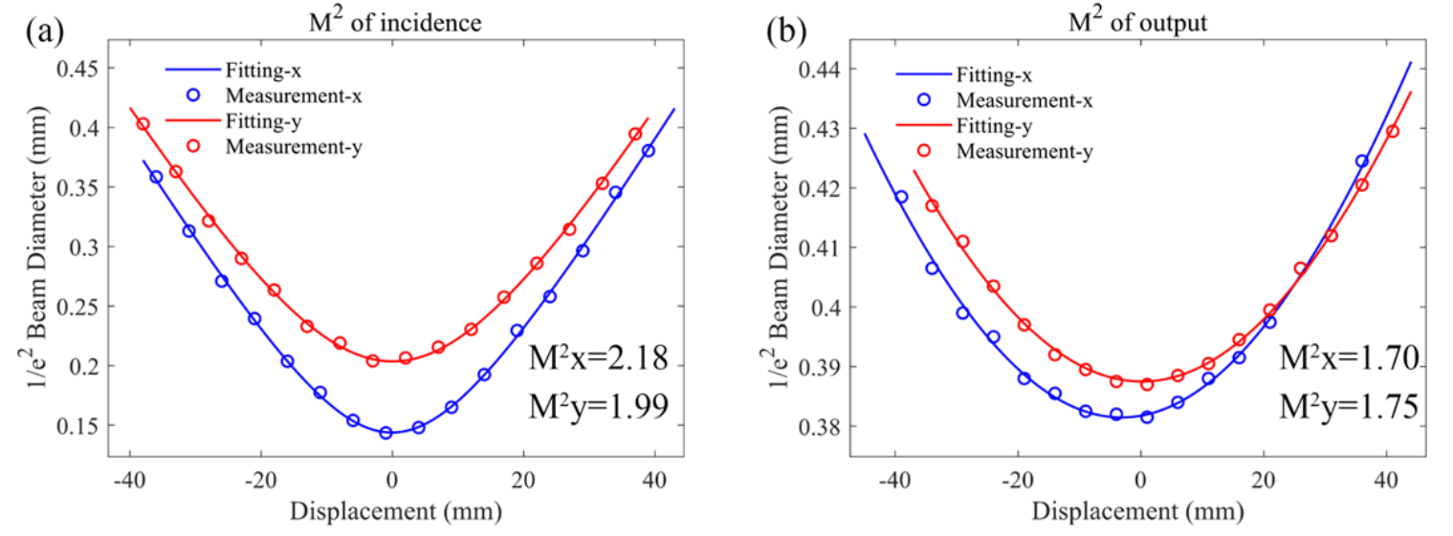
多模AR-HCF光束质量
光束质量对比
Fig.1 输入光纤与输出的光束质量对比
经过MM-AR-HCF传输后，光束质量得到了改善
高阶模在传输中损耗更大，输出光束中基模的比例更高
Page:23

Slide 31
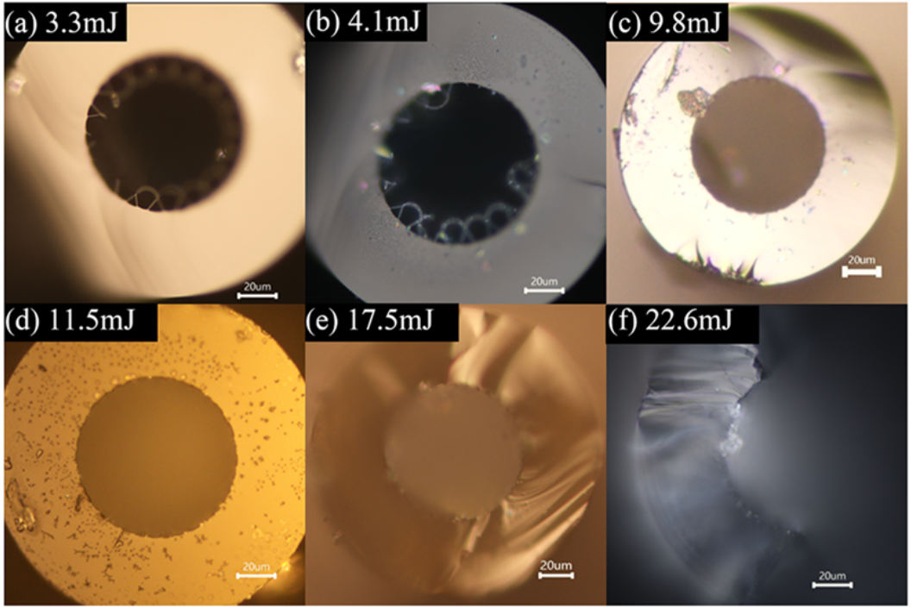
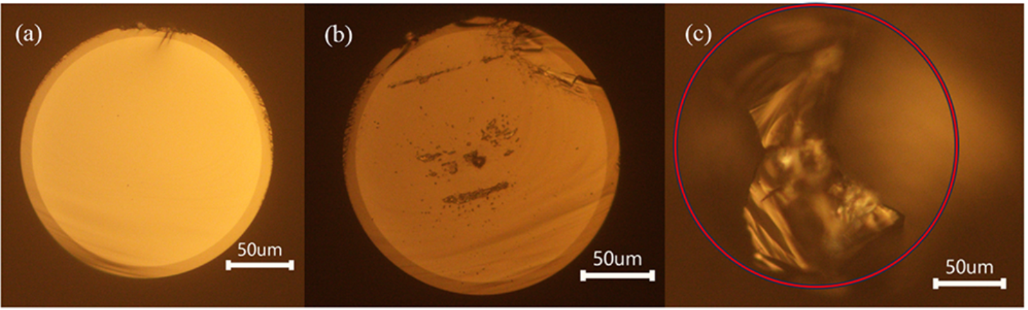
耦合失准下的光纤损伤
光纤损伤情况对比
Fig.2 多模实芯光纤在输入能量为3mJ、4.8mJ下的端面损伤（a）为初始图像
Fig.1 耦合失准下不同能量的光纤损伤情况
即使在低能量（3.3 mJ）下，只要耦合严重失准，也会导致损伤
能量越高，允许的失准容限越小。在超过15 mJ时，微米级的偏移就足以摧毁整个端面
在最佳耦合下，测量到的损伤阈值为22.6 mJ
Page:24

Slide 32
全光纤化-解决了自由空间耦合系统不稳定、不耐用的工程难题

Slide 33
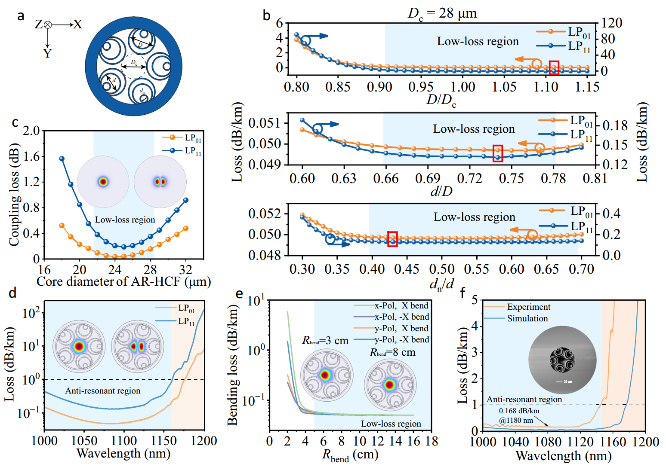
低损耗的光纤设计
空芯反谐振光纤中实现2 kW激光全光纤传输2.45公里，并达到85.4%的传输效率
a: 五管双嵌套AR-HCF截面图
b: LP01和LP11模式的损耗随结构参数的变化
c: SCF与AR-HCF之间的耦合损耗随AR-HCF核心直径的变化趋势
d: 模拟LP01和LP11模式在不同波长下的损耗
e: 弯曲损耗随弯曲半径的变化
f: 实验的平均传输损耗（橙色）与模拟LP01模式的损耗（蓝色）对比
Page:25

Slide 34
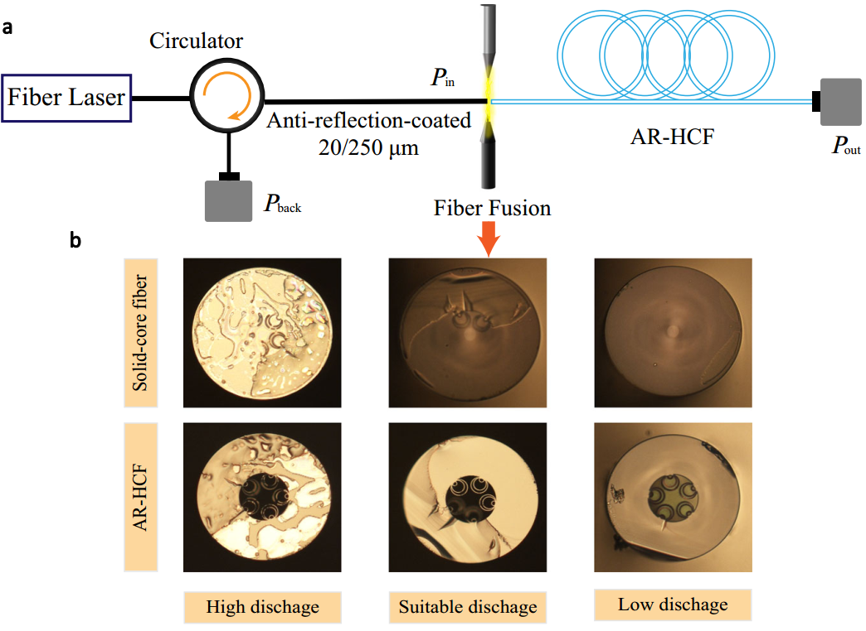
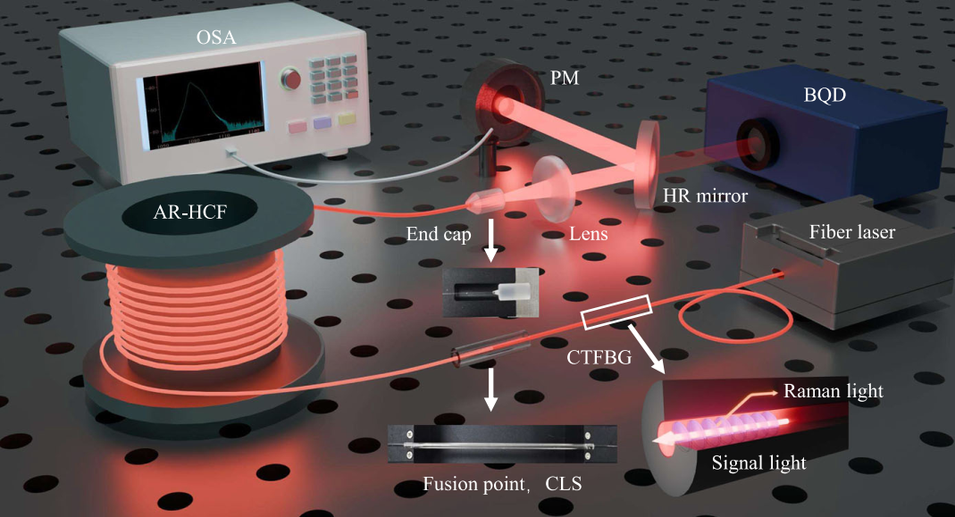
低损耗熔接技术
熔接固体芯光纤与空芯反谐振光纤
材料突变引起的反射 AR-HCF结构塌陷
机械强度差 耦合损伤
前期准备 – 抗反射涂层
在SCF的端面上镀上一层四层的Ta₂O₅/SiO₂薄膜
熔接过程 – 精密的能量控制
控制放电电流和放电时间
性能验证
低插入损耗、高反射损耗、高机械强度
CTFBG - 啁啾倾斜布拉格光栅
过滤有害拉曼散射
Page:26

Slide 35
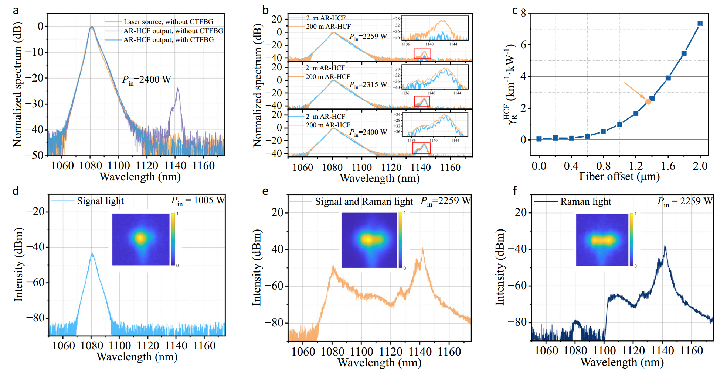
CTFBG有效抑制拉曼噪声
空芯反谐振光纤中受激拉曼散射的独特放大现象以及机制
a: 激光器本身具有拉曼噪声，在AR-HCF中被放大
b: 在不使用CTFBG的条件下，比较激光分别通过2米和200米AR-HCF后的输出光谱，SRS在光纤中是一个累积性过程
c: 熔接偏移对拉曼噪声的增益影响较大
d-f: 拉曼光与主光都存在于光纤内
Page:27

Slide 36
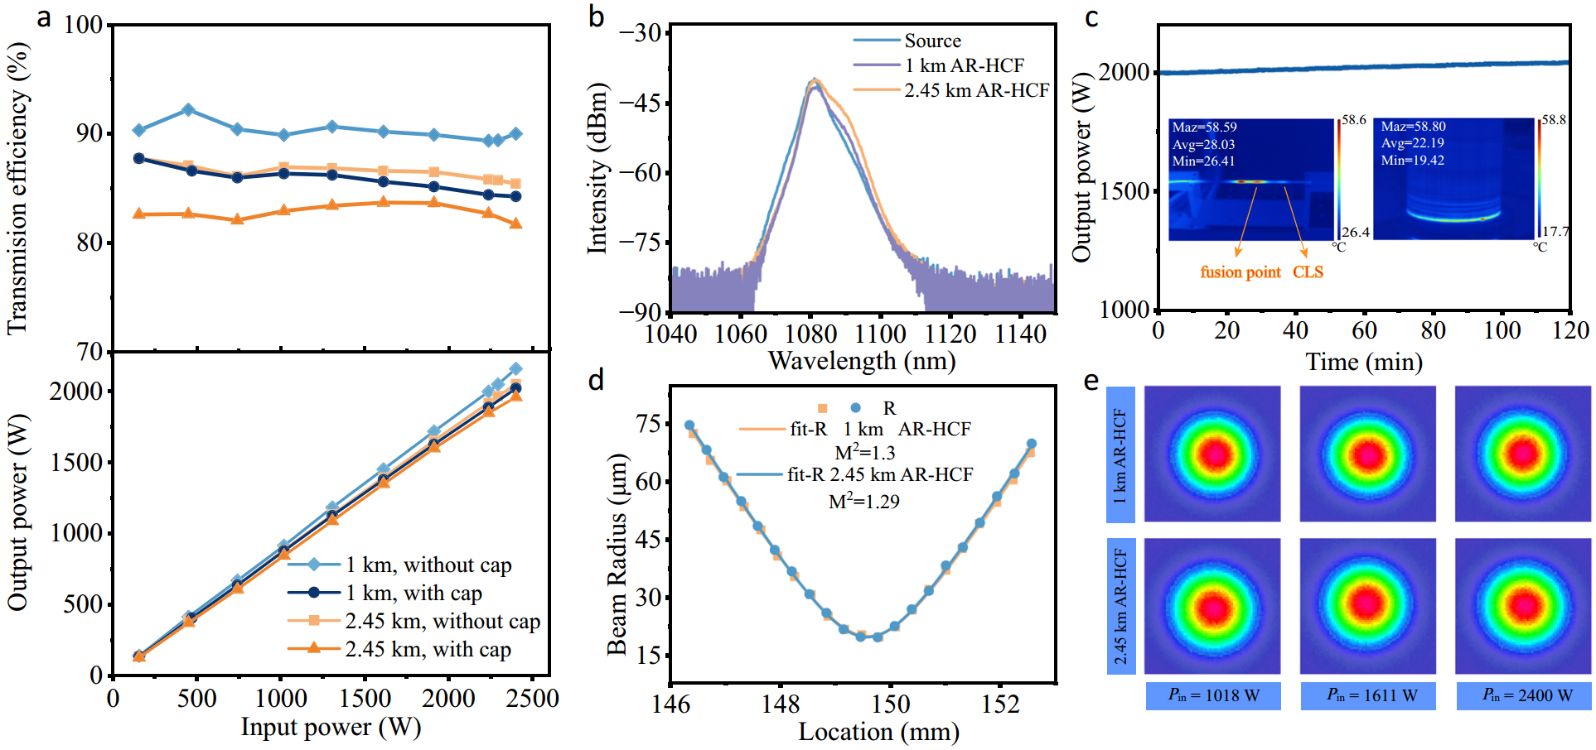
输出端帽保护
全光纤空芯光纤传输系统的功率、效率、稳定性、光谱纯度、光束质量
a: 测量并对比了1公里和2.45公里两种长度的AR-HCF，在有/无输出端帽两种情况下的输出功率与传输效率，2.45km输出效率为85.4%，极高！
b: 在最大输入功率（2400 W）下，比较激光源、1 km AR-HCF和2.45 km AR-HCF的输出光谱
d: 在最大输入功率下，1公里和2.45公里AR-HCF输出激光的光束质量因子
e: 在不同输入功率水平下（1018 W， 1611 W， 2400 W），1公里和2.45公里AR-HCF输出的近场光斑
Page:28

Slide 37
展望
技术难点：
1. 如何减少弯曲损耗（尤其是AR-HCF）
2. 如何实现搞校熔接与耦合
3. 成本与制造
研究方向展望：
1. 性能极限探索：降低损耗，增大核心尺寸
2. 功能化集成：发展保偏空芯光纤、有源空芯光纤等
3. 全光纤系统
Page:29

